Slide 1
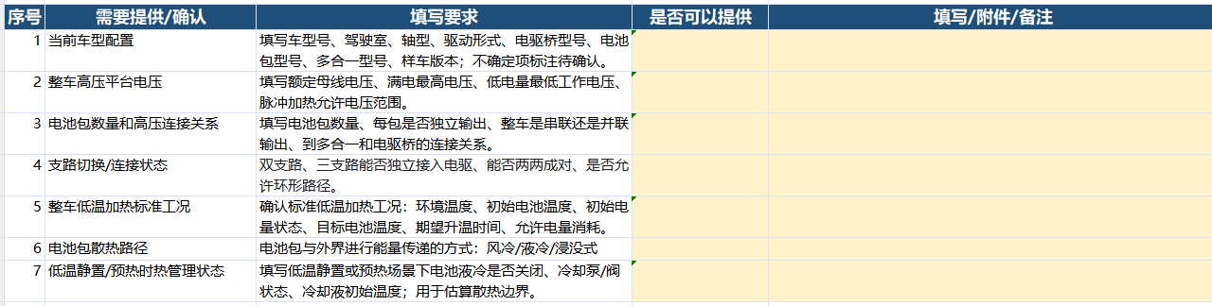



请补充、确认以下问题
1.电池电压与多合一电压范围冲突，需确认是否为同一车型、同一高压回路的数据。
2.总布置页未填写，整车宏观配置写一下，同时确认是双支路还是三支路，每支路是否独立输出。同时整车电池包的环境换热边界待补充，电池包是风冷，液冷还是浸没式。
3.电机和逆变器电流口径冲突：电机页写峰值电流550A，多合一页写峰值550Arms。
4.确认当前控制器能否支持驻车状态下的零速高频PWM/电流控制：电机写堵转电流550A＜2s，多合一写不适用。
2
1
4
3

Slide 2
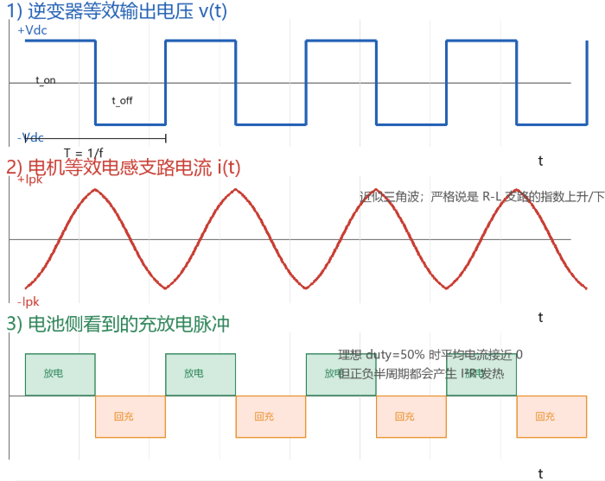
技术回复
1.原理电路可见后面两张PPT。零维模型中将电池等效为“OCV+内阻+集总热容”，将电机/逆变器等效为“电感、电阻和PWM脉冲激励回路”。
启动时要求电机堵转，驻车加热。
逆变器在零速/驻车下施加高频双极性电压后，在电机等效电感支路中形成近似三角波或指数充放电型的高频脉冲电流
2.当前车载方案研究，不是单纯电池热模型问题，其核心可行性取决于电机、逆变器硬件能力（比如电感、电流、频率上限）和控制策略。
现阶段按驻车做零维可行性粗筛，重点识别电池支路电流、温升收益、电控电流频率能力和安全约束模拟。
行车加热、电机寿命、退磁、电热老化和NVH不在本零维模型中研究，后续需要电控、电机和整车联合评审。

Slide 3
车载脉冲加热原理电路1
基础架构：三个电池包接入直流母线，两套电机-控制器并联接入母线，电机中性点引出参与脉冲加热回路。
电池1、2、3
电机A
电机B
公共负母线(HV-)
组件介绍
BT1、BT2、BT3：电池包1、2、3；
S1、S2、S3：电池支路接入开关；
S4、S5：电机接入开关；
S6~S9：中性点接入开关；
Q1~Q6：电机A桥臂开关； Q7~Q12：电机B桥臂开关；
U1、V1、W1：电机A三相定子线圈； U2、V2、W2：电机B三相定子线圈；
公共正母线(HV+)
储能状态电流流向示意图
绿色表示对应桥臂/中性点开关接通
续流状态电流流向示意图

Slide 4
车载脉冲加热原理电路2
基础架构：三个电池包接入直流母线，两套电机-电机控制器并联接入母线，参与脉冲加热回路。
组件介绍
BT1、BT2、BT3：电池包1、2、3；
S1、S2、S3：电池支路接入开关；
S4、S5：电机接入开关；
Q1~Q6：电机A桥臂开关； Q7~Q12：电机B桥臂开关；
U1、V1、W1：电机A三相定子线圈； U2、V2、W2：电机B三相定子线圈；
储能状态电流流向示意图
续流状态电流流向示意图

